Slide 1

স্বাগতম

Slide 2
শিক্ষক পরিচিতিঃ
মোঃ আব্দুর রহিম
সহকারী শিক্ষক (কম্পিউটার )
হাজী ওয়াজেদ আলী মাধ্যমিক বিদ্যালয়।
ভেড়ামারা,কুষ্টিয়া।
শ্রেনী পরিচিতিঃ
নবম- শ্রেনী
বিষয়ঃ বাংলা ২য় পত্র
তারিখঃ 25/05/১3

Slide 3
শিখনফল
১. মুক্তিযুদ্ধ কি বলতে পারবে।
২. মুক্তিযুদ্ধর ইতিহাস বর্ণনা করতে পারবে।
৩. মুক্তিযুদ্ধর গুরুত্ব বর্ণনা করতে পারবে।

Slide 4

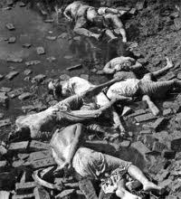
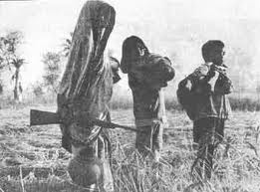
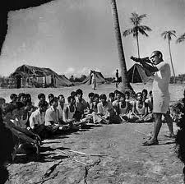
পাঠ ঘোষনাঃ
বাংলাদেশের মুক্তিযুদ্ধ

Slide 5
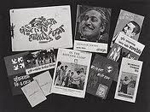
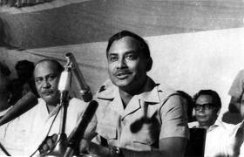
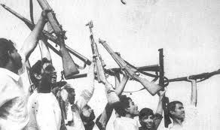
বাংলাদেশের মুক্তিযোদ্ধা

Slide 6
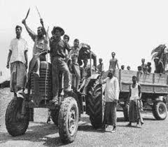
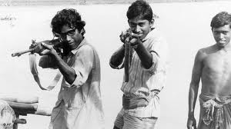
বাংলাদেশের মুক্তিযুদ্ধের ইতিহাস

Slide 7

বিজয়
মুক্তিযুদ্ধেরপ্রাপ্তি

Slide 8
দলীয় কাজ
১। তোমার এলাকার ১০ জন মুক্তিযোদ্ধার নাম লিখ।
২। তোমার এলাকার মুক্তিযুদ্ধের একটি ঘটনা উল্লেখ কর।

Slide 9
মূল্যায়ণ
১। মুক্তিযুদ্ধ কাকে বলে?
২। কত সালে মুক্তিযুদ্ধ সংঘটিত হয়?
৩। মুক্তিযুদ্ধের মূলনায়ক কে ছিলেন?

Slide 10
বাড়ীর কাজ
১। মুক্তিযুদ্ধের একটি সংকিপ্ত ইতিহাস লিখ।

Slide 11
ধন্যবাদ

